Slide 1
Náhrada vzestupné aorty
Autorka: Mgr. Ludmila Hubená
Kardiochirurgické operační sály, FN Olomouc
Den sester perioperační péče – 25. 5. 2016
Moresova posluchárna FNOL

Slide 2
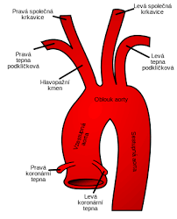
Levá společná krkavice
Pravá společná krkavice
Pravá tepna podklíčková
Levá tepna podklíčková
Hlavo pažní kmen
Pravá koronární tepna
Levá koronární tepna

Slide 3
Onemocnění vzestupné aorty
Úrazy, dopravní nehody
Zánětlivé onemocnění
Degenerativní onemocnění
Ateroskleróza, vliv hypertenze
Iatrogenní poškození
Aneurysmatická dilatace aorty
Disekce

Slide 4
Anuloaortální ektázie
Je charakterizována aneuryzmatickou dilatací vzestupné aorty
a současně relativní aortální nedomykavostí, způsobenou rozšířením aortálního anulu
Má dlouho asymptomatický průběh (subjektivní příznaky pozdní, pomalu se rozvíjející aortální insuficience)
Postupně se objevuje narůstající symptomatologie levostranného srdečního selhání způsobená volumovým přetížením LK srdeční při aortální insuficienci
nebo dojde k náhlé a dramatické symptomatologii při vzniku aortální disekce nebo při ruptuře aneuryzmatu s následným hemoperikardem a tamponádou srdeční.
Aortální disekce se může šířit i retrográdně až do koronárních tepen a způsobit infarkt myokardu

Slide 5
Příčina:
oslabení pevnosti a pružnosti aortální stěny = cystická medionekróza
Pokud se objeví anuloaortální ektázie již ve věku 30 – 40 let, jde většinou o kardiovaskulární projevy dominantně autozomálně dědičného Marfanova syndromu. Bývá často přítomen i prolaps mitrální chlopně.
Diagnostika:
Echokardiografie –
šířku vzestupné aorty,
rozsah aneurysmatu,
významnost aortální regurgitace,
zjistí přítomnost disekce,
hemoperikard,
ohodnotí funkci LK,
přidružený prolaps mitrální chlopně
Koronarografie – u starších pacientů
CT, MR

Slide 6
Aneurysma

Slide 7
Disekce hrudní aorty
Náhlá a život ohrožující příhoda
krutá bolest na hrudníku a mezi lopatkami,
šokový stav způsobený bolestí, krvácením = hemoperikard, hemotorax
Infarkt myokardu = při retrográdní disekci do koronárních tepen
Hemiplegie = šíření do karotid
Paraplegie = vytržení a trombózování interkostálních arterií
Oligurie až anurie = disekce do renálních tepen
Nekrózy střev = disekce do a. mesenterica superior
Ischemie končetin = disekce pánevních a femorálních tepen

Slide 8
Klasifikace

Slide 9
disekce

Slide 10
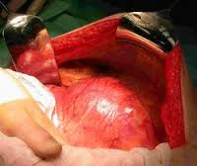
Chirurgické řešení
Principem operace v mimotělním oběhu je nahradit
vzestupnou aortu protézou.

Slide 11
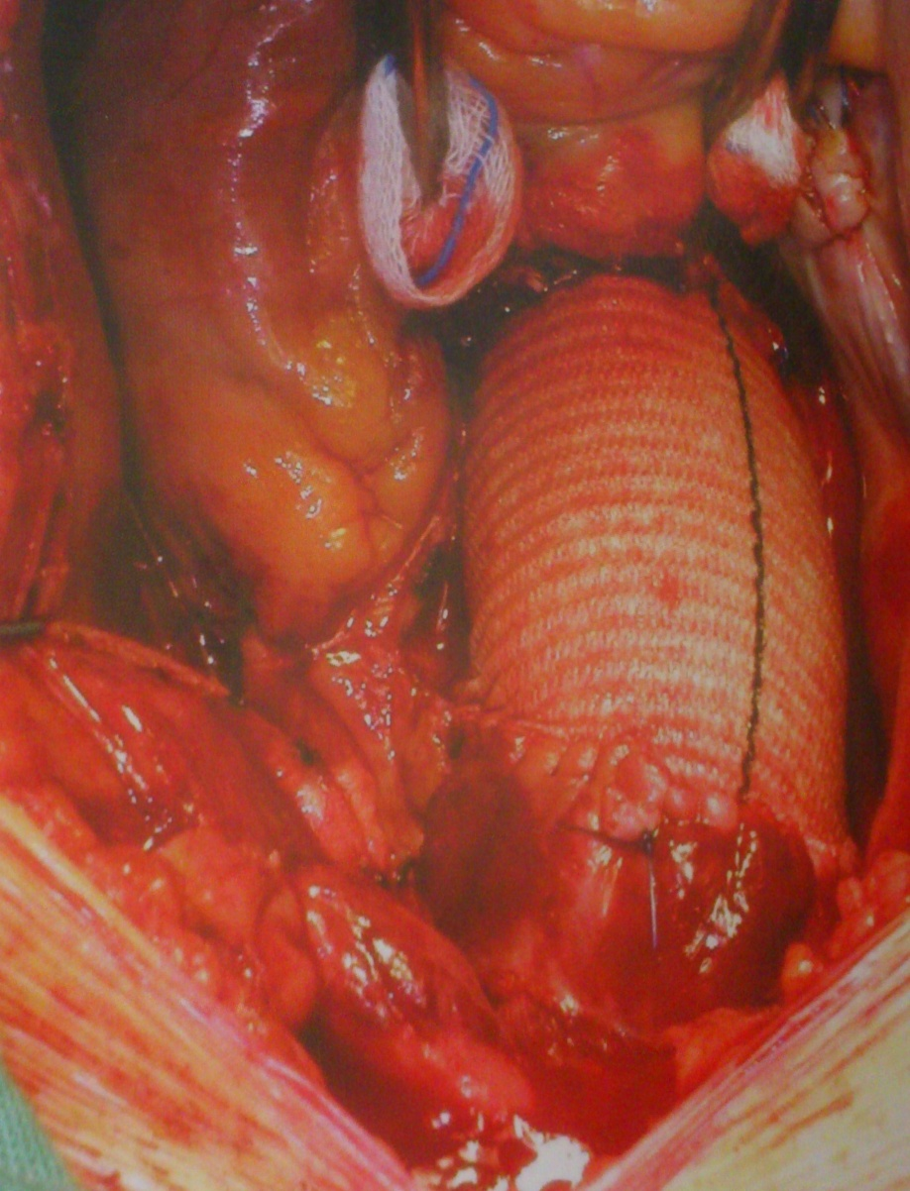
Suprakoronární náhrada

Slide 12
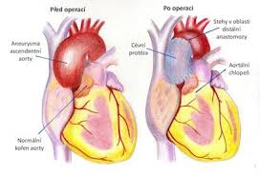
Před operací
Po operaci
Stehy
v oblasti distální aorty
Aneurysma ascendentní aorty
Cévní protéza
Aortální chlopeň
Normální kořen aorty

Slide 13
Bentallova operace
Protéza s chlopní
Koronární tepna
Podložkové stehy – Premicron 2/0

Slide 14
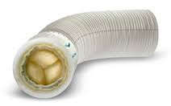
Bentallova operace
Konduit s mechanickou protézou
Konduit s biologickou protézou

Slide 15
Možnosti periferní anastomózy do oblouku při náhradě ascendentní aorty

Slide 16
Novinka = Thoraflex TM hybrid

Slide 17
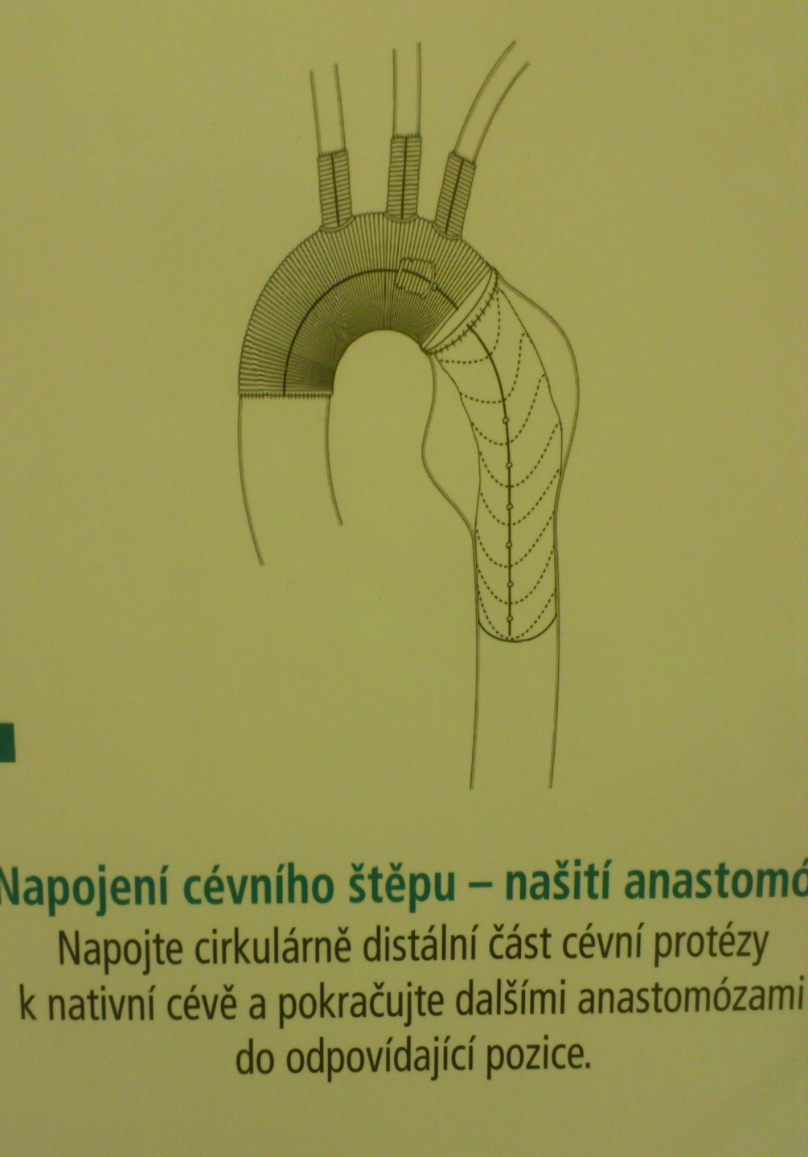

Slide 18
Výkony na vzestupné aortě
 | 2014 | 2015 | 2016
leden | 2 | 2 | 3
únor | 2 | 1 | 1
březen | 4 | 2 | 2
duben | 2 | 3 | 3
květen | 3 | 5
červen | 2 | 2
červenec | 0 | 3
srpen | 2 | 2
září | 1 | 2
říjen | 2 | 7
listopad | 1 | 3
prosinec | 2 | 4
CELKEM | 23 | 36

Slide 19
Použitá literatura
DOMINIK, J. 1998. Kardiochirurgie. Vyd.1. Praha: Grada Publishing, a.s. 1998. 216 s. ISBN 80 – 7169 -669 -2
DOMINIK, J., ŽÁČEK, P. 2008. Chirurgie srdečních chlopní (…nejen pro kardiochirurgy) ve 200 vyobrazeních. Vyd.1. Praha: Grada Publishing, a.s. 2008. 368 s. ISBN 978 – 80 – 247 – 2712 -7
https://www.google.com/search?hl=cs&site=imghp&tbm=isch&source=hp&biw=1366&bih=705&q=biokonduit&oq=biokonduit&gs_l=img.12...3780.10753.0.13552.10.8.0.2.0.0.232.882.5j0j2.7.0....0...1ac.1.64.img..1.6.668...0j0i30j0i24j0i10i24.liQ45OTzrM#hl=cs&tbm=isch&q=+n%C3%A1hrada+aorty
https://www.google.com/search?hl=cs&site=imghp&tbm=isch&source=hp&biw=1366&bih=705&q=srdce&oq=srdce&gs_l=img.12..0l10.5831.7068.0.12447.5.5.0.0.0.0.249.474.1j1j1.3.0....0...1ac.1.64.img..2.3.473.lq3Xm1WQen8
https://books.google.com/books?id=s3JaAgAAQBAJ&pg=PA125&lpg=PA125&dq=n%C3%A1hrada+vzestupn%C3%A9+aorty&source=bl&ots=O7Y5jpIVdJ&sig=RtPdezQSeZiaSiOwLmIP4Jqqy1Q&hl=cs&sa=X&ved=0ahUKEwijpO-kr-bMAhWBuBoKHSVEDgYQ6AEIKTAC#v=onepage&q=n%C3%A1hrada%20vzestupn%C3%A9%20aorty&f=false

Slide 20
Děkuji za pozornost

